Slide 1
Игра-викторина
по мотивам произведений
Николая Носова «Приключение Незнайки и его друзей», «Живая шляпа», «Фантазеры», «Затейники» и Алексея Толстого «Еж», «Золотой ключик, или приключения Буратино».
Подготовил воспитатель: ГБОУ Школа №2120
Якушкина Т.П.

Slide 2
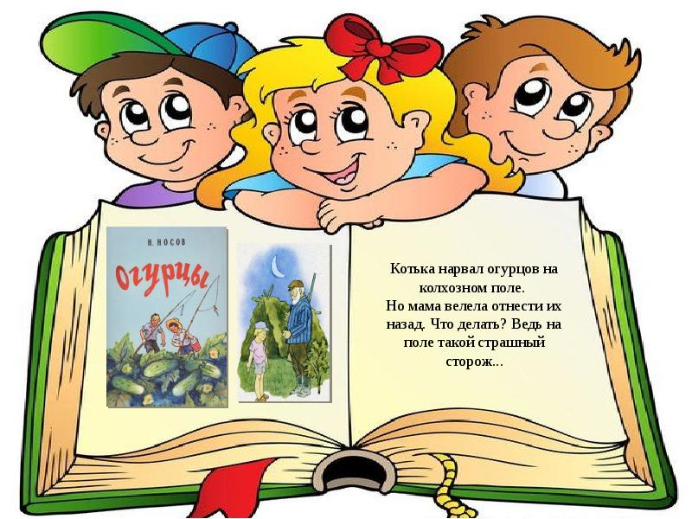
«ПО СТРАНИЦАМ
ЛЮБИМЫХ КНИГ»

Slide 3
Комментарии к слайдам

Slide 4
1слайд. Педагог включает веселую музыку, для создания в группе эмоционально-положительного настроя.
Педагог собирает детей, объявляет о начале игры.

Slide 5
2 слайд. Деление на команды. Каждая команда придумывает себе название и выбирает капитана.

Slide 6
3слайд. Педагог- ведущий знакомит с правилами игры.
Правила игры:
1.Отвечать нужно - кто быстрее.
2.Ответы команд оценивает жюри.
3.Участники команд должны внимательно выслушать ответ соперников.
4.За нарушение правил, команды получает штрафной балл.
5.Если готов ответ – нужно позвонить в колокольчик.
6.За правильный ответ, команда получает 1 балл.
Правила игры понятны, у кого есть ещё вопросы?

Slide 7
4слайд. Знакомство с членами жюри.
Представляю членов жюри сегодняшней игры…
Поприветствуем их.
Что ж пора нам начинать,
Мы хотим вам пожелать
Чтобы не было печали
Чтоб на все вы отвечали.

Slide 8
5слайд.
Педагог включает гонг.
Звучит гонг.
Внимание 1 тур!
«Угадай автора»

Slide 9
6 слайд
1 вопрос.
Этот писатель в своих произведениях рассказывал об обычных детях: мальчиках и девочках, хотя иногда были и животные.
Мальчики и девочки постоянно попадают в какие-то смешные истории. Самые известные его произведения «Приключение Незнайки и его друзей», «Живая шляпа», «Фантазеры», «Затейники». Как зовут этого писателя?

Slide 10
7слайд.
Правильный ответ.
Это писатель Николай Николаевич Носов.

Slide 11
8 слайд.
2 вопрос.
Персонажами многих сказок этого писателя становились животные, птицы . Все они попадают в различные приключения, ищут справедливости, защищают слабых. Самые известные произведения писателя это сборники сказок – «Сорочьи сказки» и «Русалочьи сказки», а так же «Золотой ключик, или приключения Буратино». Как зовут этот писателя?

Slide 12
9 слайд.
Правильный ответ.
Алексей Николаевич Толстой.

Slide 13
10 слайд.
Ребята, сегодня на нашей викторине мы будем вспоминать произведения Алексея Николаевича Толстого и Николая Николаевича Носова.
Жюри оценивает итоги 1 тура.

Slide 14
11 слайд.
Педагог включает гонг.
Звучит гонг.
Внимание 2 тур!
«Угадай произведение»

Slide 15
12слайд.
Ведущий зачитывает отрывок.
«— Деревянные глазки, почему вы так странно смотрите на меня?
Но кукла молчала, — должно быть, потому, что у нее еще не было рта. Карло выстругал щеки, потом выстругал нос — обыкновенный…
Вдруг нос сам начал вытягиваться, расти, и получился такой длинный острый нос, что Карло даже крякнул:
— Нехорошо, длинен…
И начал срезать у носа кончик. Не тут-то было!
Нос вертелся, вывертывался, так и остался — длинным-длинным, любопытным, острым носом.»

Slide 16
13слайд.
Правильный ответ.
«Золотой ключик, или приключения Буратино».

Slide 17
14слайд.
Ведущий зачитывает отрывок.
«— А я раньше летать умел!
— А ну, полети!
— Сейчас не могу: разучился.
— А я один раз купался в море, — говорит Мишутка, — и на меня напала акула. Я ее бац кулаком, а она меня цап за голову — и откусила.»

Slide 18
15слайд.
Правильный ответ.
«Фантазеры».

Slide 19
16 слайд.
Ведущий зачитывает отрывок.
«В одном сказочном городе жили коротышки. Коротышками их называли потому, что они были очень маленькие. Каждый коротышка был ростом с небольшой огурец. В городе у них было очень красиво. Вокруг каждого дома росли цветы: маргаритки, ромашки, одуванчики. Там даже улицы назывались именами цветов: улица Колокольчиков, аллея Ромашек, бульвар Васильков. А сам город назывался Цветочным городом. Он стоял на берегу ручья.»

Slide 20
17слайд.
Правильный ответ.
«Приключение Незнайки и его друзей».
Жюри оценивает итоги 2 тура

Slide 21
18слайд.
Ведущий зачитывает отрывок.
«— Я огромного зверя победил, должно быть, льва!
И пошла слава про храбрость ежову за синее озеро, за тёмный лес.
— У нас ёж — богатырь, — шёпотом со страху говорили звери.»

Slide 22
19слайд.
Правильный ответ.
«Еж».
Жюри оценивает итоги 2 тура

Slide 23
20 слайд.
Физ.минутка.
Включается музыка, дети двигаются под музыку.

Slide 24
21 слайд.
Педагог включает гонг.
Звучит гонг.
Внимание 3 тур!
«Назови имя героя»

Slide 25
22 слайд.
Правильный ответ.
Карабас Барабас. («Золотой ключик, или приключения Буратино»).

Slide 26
23 слайд.
Правильный ответ.
Пилюлькин. («Приключение Незнайки и его друзей»).

Slide 27
24 слайд.
Правильный ответ.
Мальвина. («Золотой ключик, или приключения Буратино»).

Slide 28
25 слайд.
Правильный ответ.
Валя и Петя. («Затейники»).
Подводятся итоги 3 тура.

Slide 29
26 слайд.
Педагог включает гонг.
Звучит гонг.
Внимание 4 тур!
«О чем картинка? Что было потом?»

Slide 30
27 слайд.
Правильный ответ.
Буратино выкопал ямку. Сказал три раза шепотом: «Крекс, фекс, пекс», положил в ямку четыре золотые монеты, засыпал, из кармана вынул щепотку соли, посыпал сверху. Набрал из лужи пригоршню воды, полил.
Потом: Буратино сел ждать, когда вырастет дерево.

Slide 31
28 слайд.
Правильный ответ.
Теленок лизнул ежа.
Потом: телёнок сбежал к корове-матери, и пожаловался на ежа.
« Ёж меня за язык укусил».

Slide 32
29 слайд.
Правильный ответ.
От холода в воздушном шар остыл воздух, и шар стал опускаться вниз. Знайка приказал всем прыгать с парашютом по очереди, он был первый.
За Знайкой никто не спрыгнул и коротышки улетели дальше.
Потом: через некоторое время корзина ударилась о землю и перевернулась.

Slide 33
30 слайд.
Правильный ответ.
Мальчики увидели, что шляпа ползает и прыгнули на диван.
Потом: мальчики спрятались на кухне.

Slide 34
31 слайд.
Жюри оценивает итоги 4 тура

Slide 35
32 слайд.
Жюри оценивает итоги конкурса.
Педагог включает музыку.
Награждение.

